Slide 1


答辩展示
2021 年 12 月 21 日
小组：蛇皮窝
黄江 李春雄 刘元昊 林锴威 火兴涛 黄玉隆

Slide 2


一、应用背景描述
二、系统需求分析
三、系统功能描述
目录
CONTENTS
四、数据库概念结构设计
五、数据库逻辑结构设计
六、数据库生成 sql 语句
七、小组成员分工说明

Slide 3

Part 01
应用背景描述

Slide 4
应用背景描述
随着互联网技术的不断发展，网络上遍布着越来越多的有用或是无用的资源，要在不计其数的资源中筛选出自己亟需的资源，需要耗费较大的精力和非常多的时间。尤其是各种电子图书资源还涉及到知识产权的法律性问题，导致截至目前几乎没有哪个产品能完全满足快速检索电子图书资源和提供相关服务的需求。
现有的各大电子图书网站、系统为了避免侵权问题大部分都选择让网站用户上传对应电子图书的下载链接（电子图书资源一般都还存放在用户的个人云盘中），网站系统负责将所有的链接进行糅合，杂乱无章的整合让普通用户无所适从、望而却步。对于急需查找电子图书的用户，需要到从繁杂的网页中检索出需要的图书的链接，再根据链接跳转到对应的云盘应用进行下载。
不得不说，这样的方式对一般用户极其不友好，图书资源也不够规范化、有的是盗版图书、有的甚至不能算是图书、有的下载链接早已失效······ 极大程度浪费了用户的精力和时间。更甚的是，某的网盘下载速度实在堪忧，还得成为会员方可提高下载速度，步骤繁多、代价太大。所以我们的电子图书资源服务系统应运而生。

Slide 5
Part 02
系统需求分析

Slide 6
系统需求分析
本电子图书资源服务系统（e-book resource service system）旨在提供电子图书资源一站式服务，只要成为本系统的用户，就能从系统提供的图书资源中直接检索资源并进行下载，操作简单便捷。当然，为解决各竞品都头疼的知识产权问题，本系统采取了以下两条必要措施：一、系统专门成立了图书管理部门与图书的作者进行协商以解决侵权问题，图书采集员将长期从正规渠道采购各类电子图书资源以满足用户的需求，图书审核员将主要解决图书的知识产权问题等。二、本系统的用户一律采取邀请式注册，即只有拥有本系统的注册码方可注册成为系统用户进而享受相关服务，用户注册和下载图书的过程中也将签署相关协议。

Slide 7
Part 03
系统功能描述

Slide 8
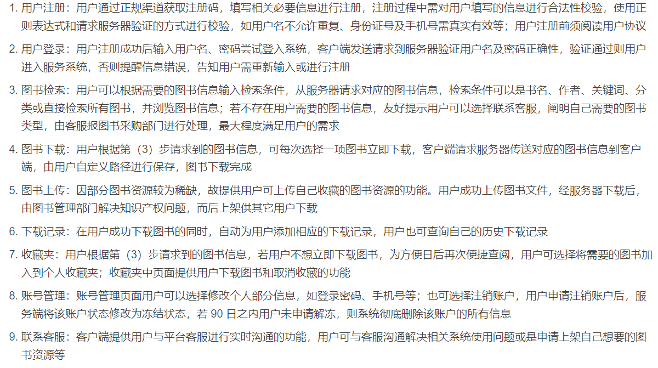
客户端系统功能描述

Slide 9
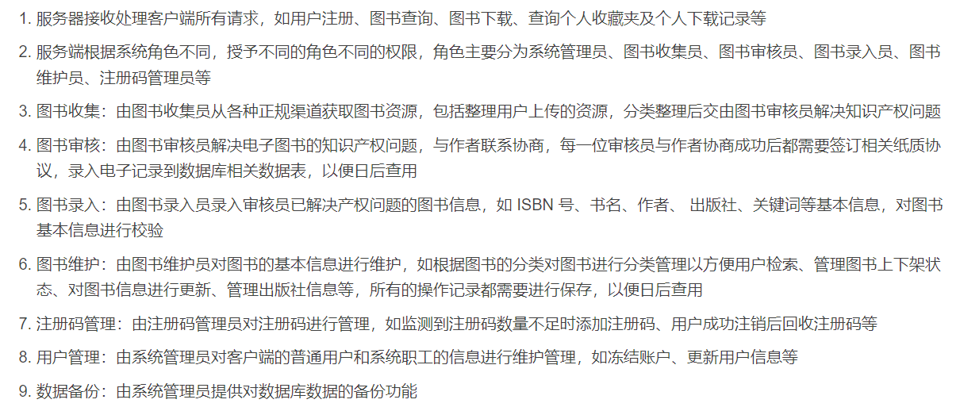
服务端系统功能描述

Slide 10
Part 04
数据库概念结构设计

Slide 11
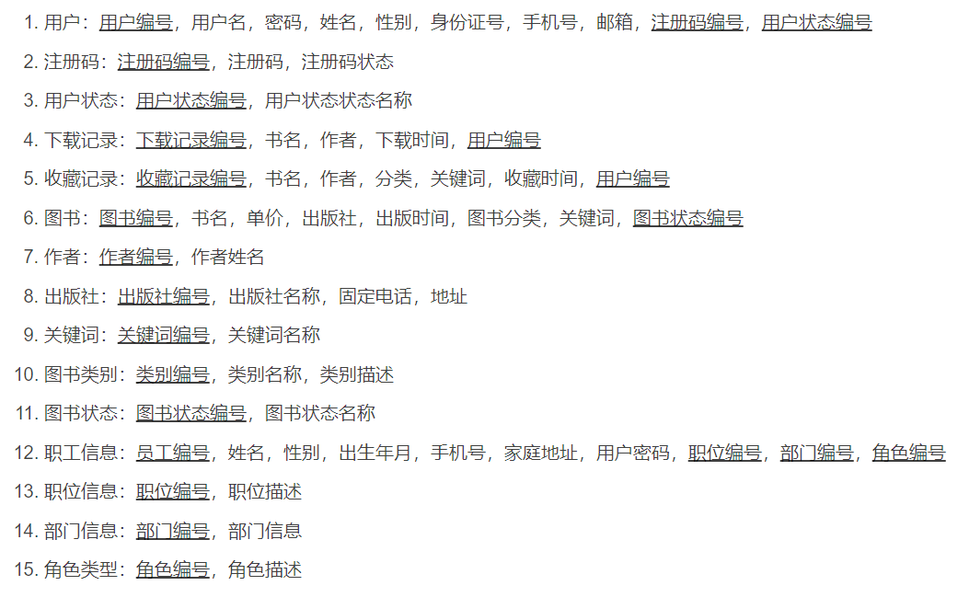
实体

Slide 12
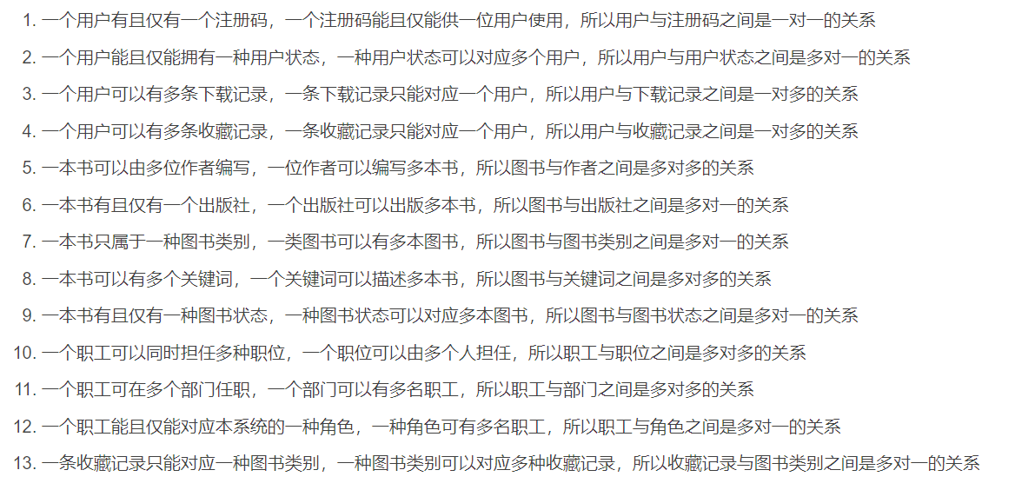
实体之间的关系

Slide 13
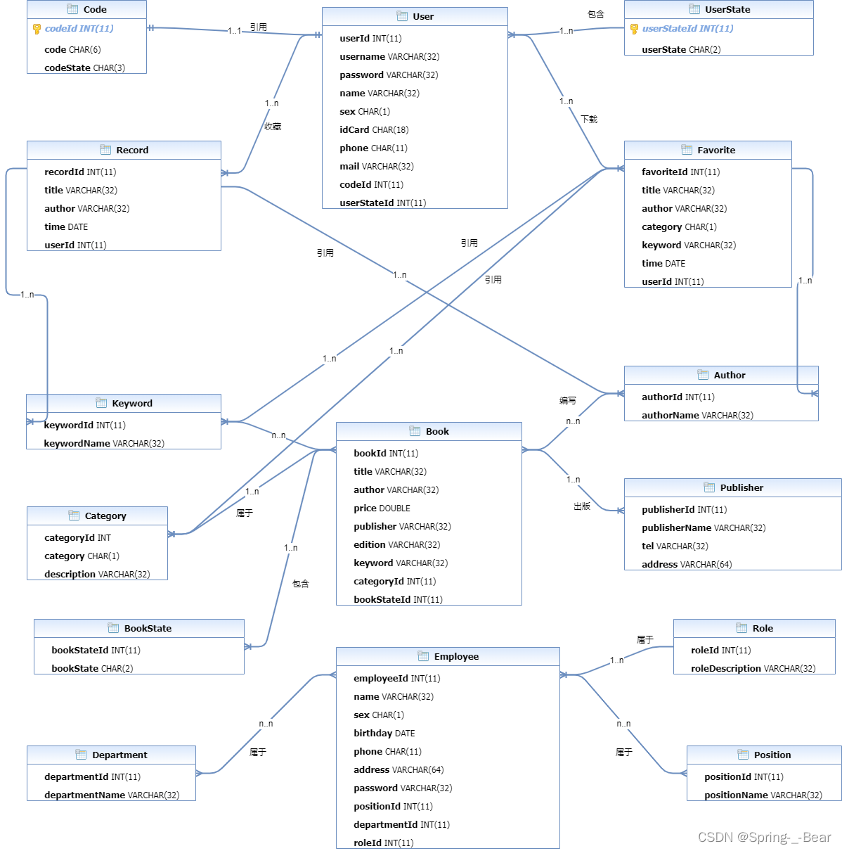

ER图

Slide 14
Part 05
数据库逻辑结构设计

Slide 15
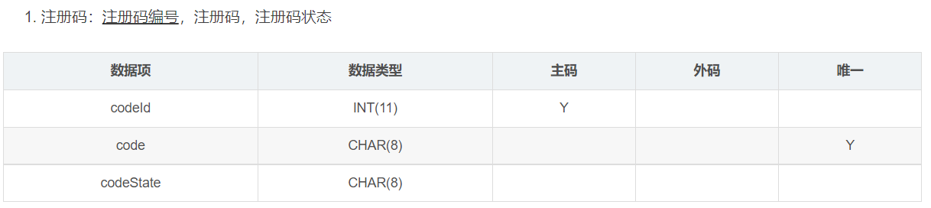
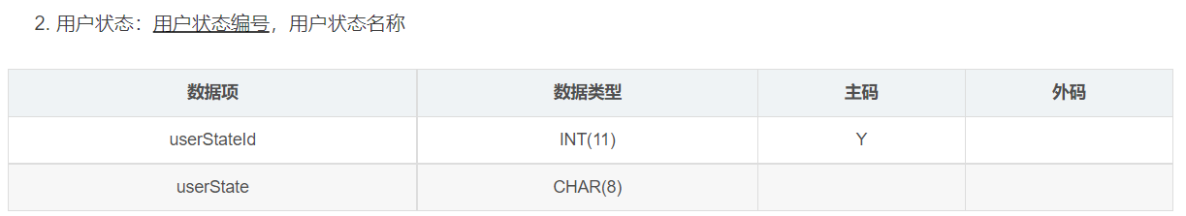
数据库逻辑结构设计

Slide 16
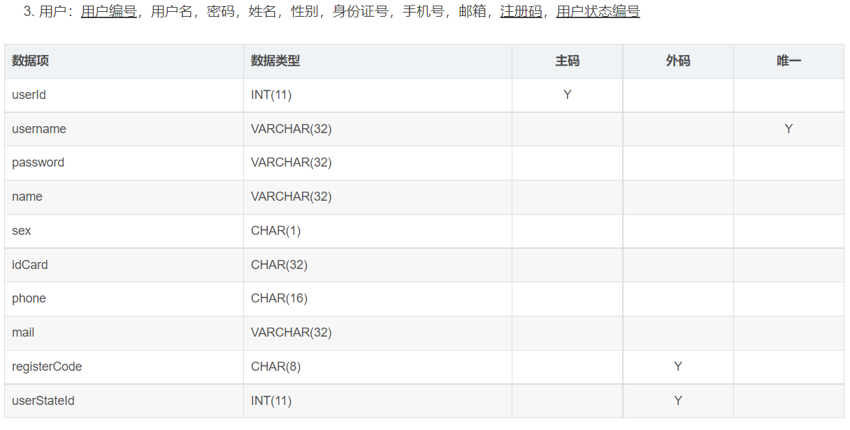
数据库逻辑结构设计

Slide 17
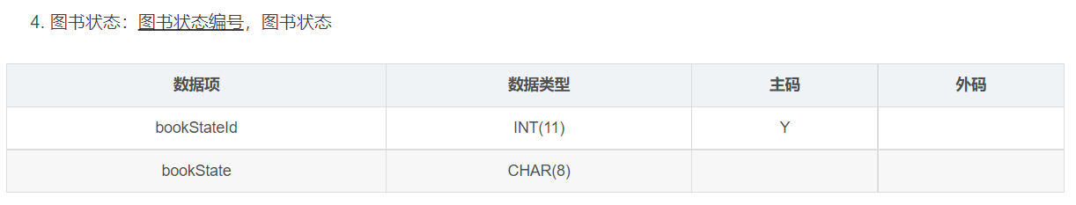
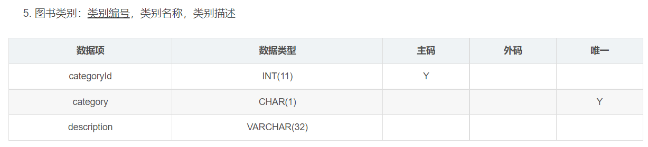
数据库逻辑结构设计

Slide 18
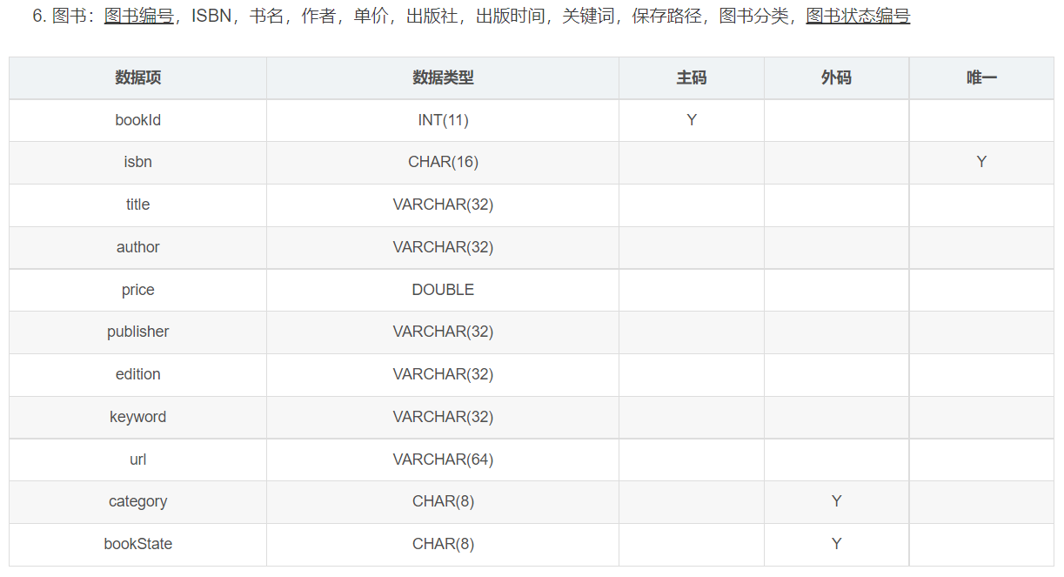
数据库逻辑结构设计

Slide 19
Part 06
数据库生成 sql 语句

Slide 20
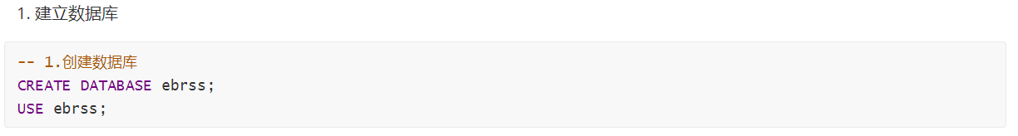
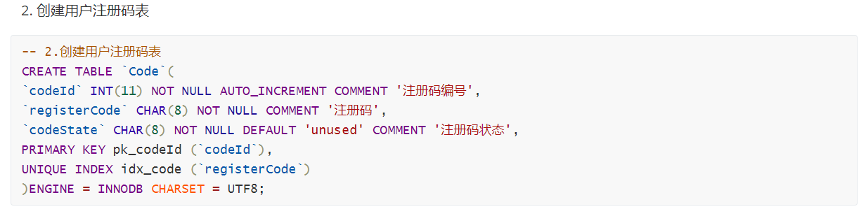
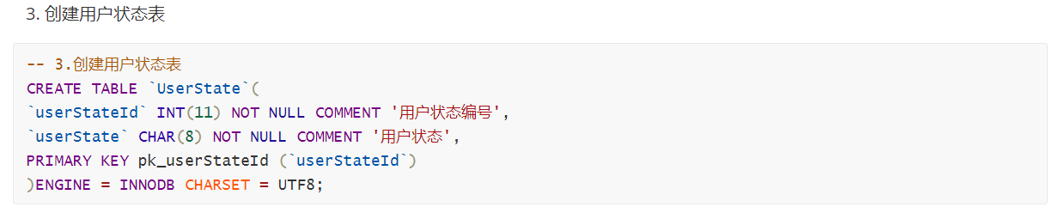
数据库生成 sql 语句

Slide 21
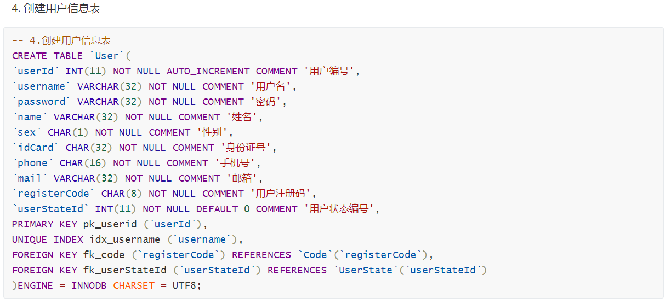
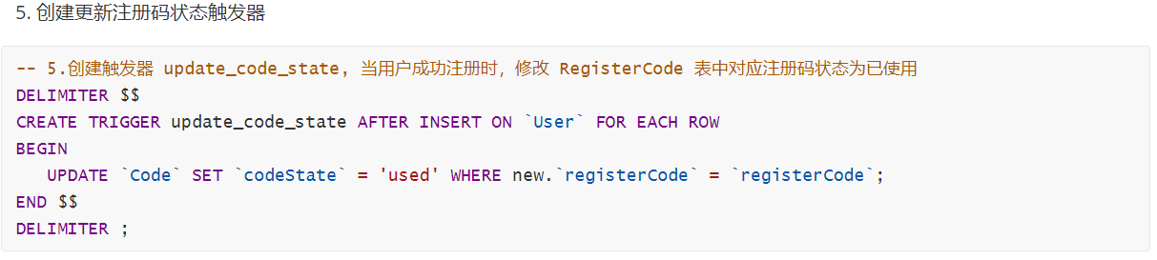
数据库生成 sql 语句

Slide 22
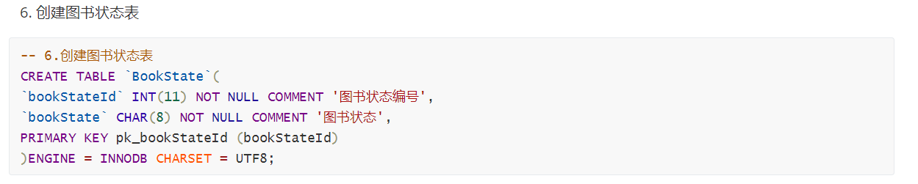
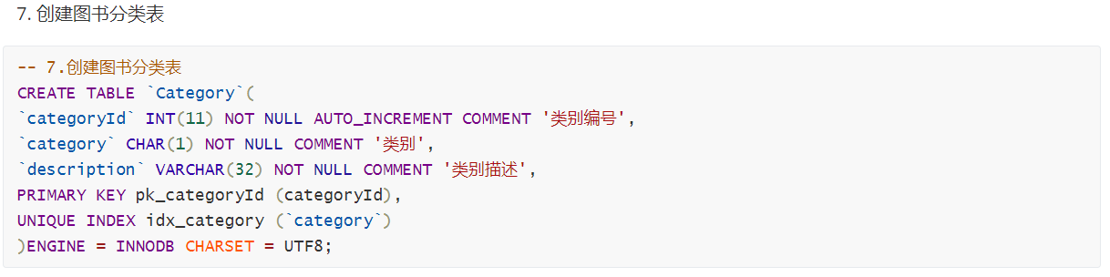
数据库生成 sql 语句

Slide 23
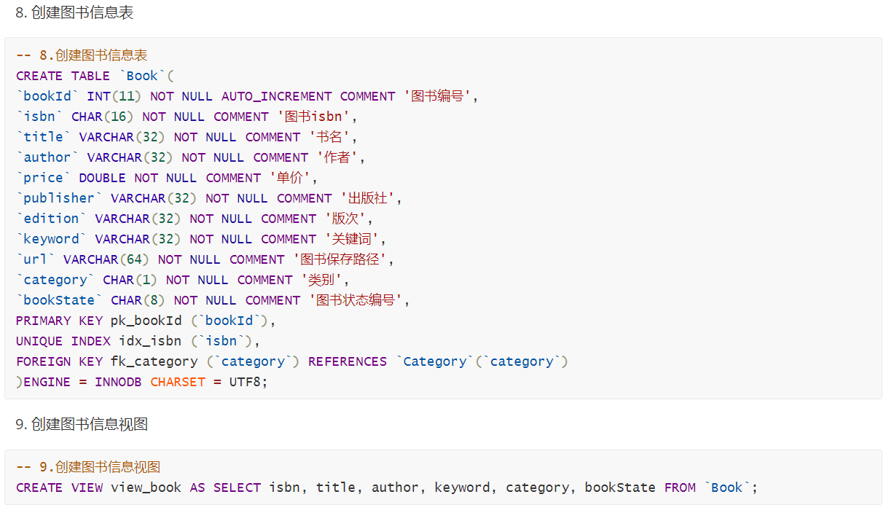
数据库生成 sql 语句

Slide 24
Part 07
小组成员分工说明

Slide 25
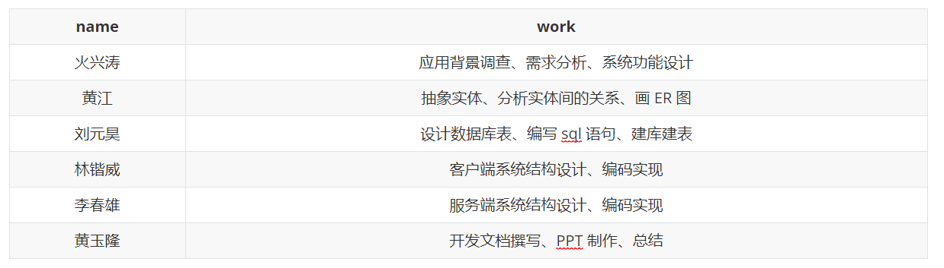

小组成员分工说明
Demo 演示

Slide 26
感谢聆听

